Slide 1


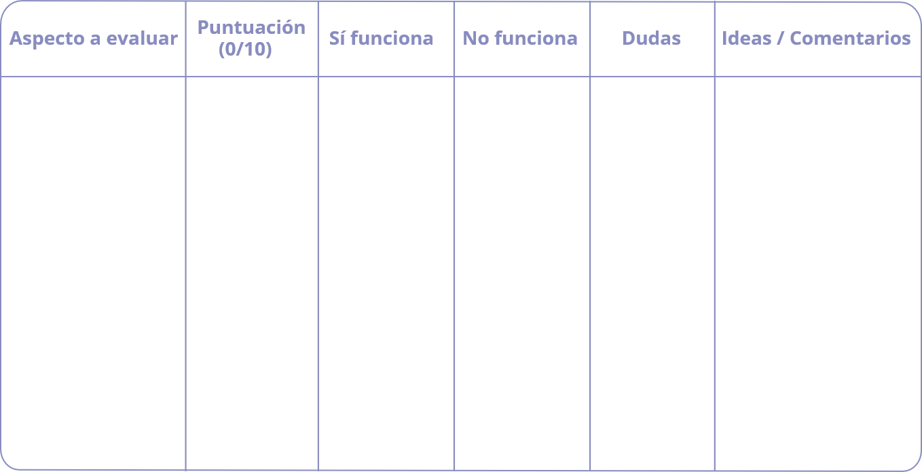

EVALUACIÓN DE LA EXPERIENCIA
TESTEA

